Slide 1

전자예진표 매뉴얼 (대국민)
예방접종도우미(https://nip.kdca.go.kr) 사용 매뉴얼
COPYRIGHT ⓒ 2021 질병관리청 ALL RIGHTS RESERVED.
해당 매뉴얼의 모든 저작권은 2021 질병관리청에 있으므로 무단 배포 및 복제를 금합니다.

Slide 2
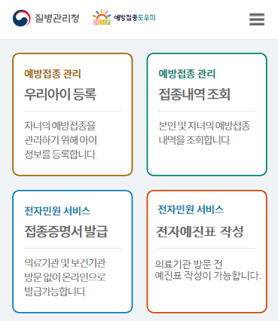
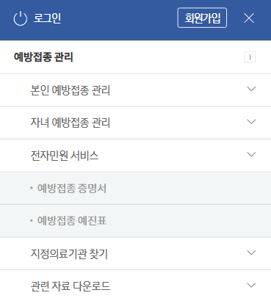
1-1. 예방접종도우미 접속 (모바일)
1
click
1
2
메인 화면의 “전자예진표 작성”을 누릅니다.
또는 왼쪽 상단의 햄버거 버튼을 클릭하여 <예방접종관리-전자민원서비스-예방접종예진표>를 누릅니다.

Slide 3
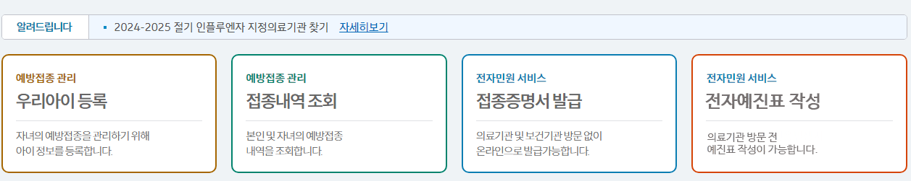
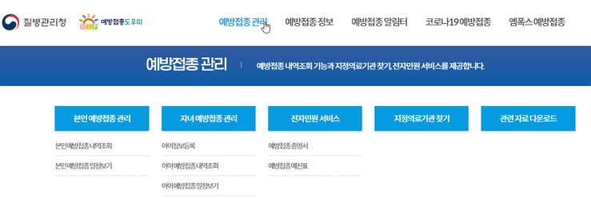
1-2. 예방접종도우미 접속 (PC)
1
1
2
click
메인 화면의 “전자예진표 작성”을 누릅니다.
또는 상단 메뉴의 “예방접종관리”를 클릭하여 하위메뉴 <전자민원서비스-예방접종예진표>를 누릅니다.

Slide 4
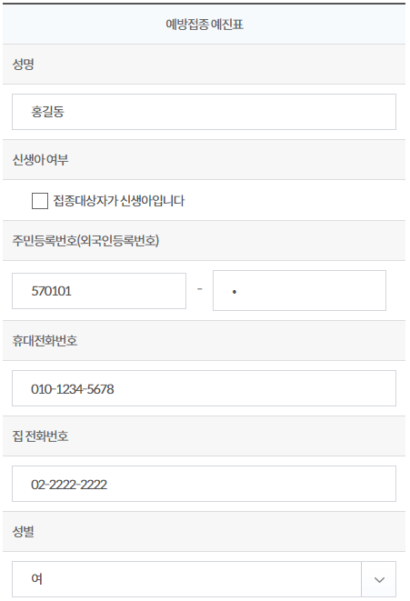
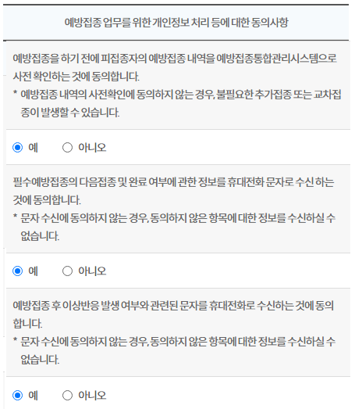
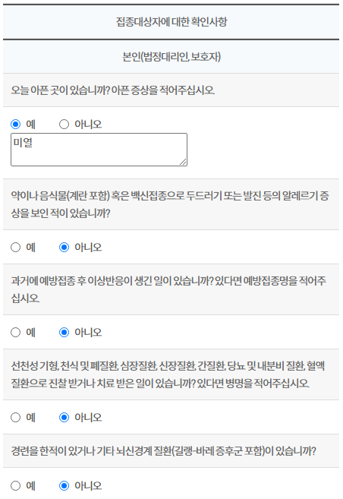
2-1. 예진표 작성
2
1
2
3
1. 접종받을 대상자의 인적정보를 입력합니다.
※ 접종대상자가 출생신고 전일 경우 “신생아 여부”에 체크합니다.
2. 예방접종업무를 위한 개인정보 처리 등에 대해 사항을 체크합니다.
3. 접종대상자의 현재 건강상태 및 과거 병력 등을 입력합니다.

Slide 5
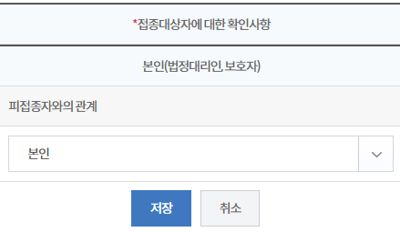
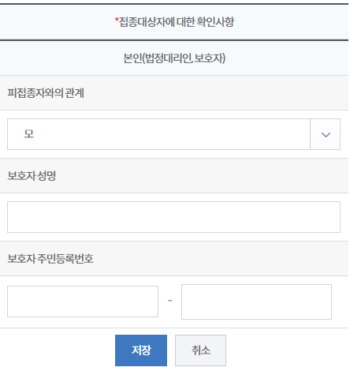
2-2. 예진표 작성
2
1
2
피접종자와의 관계(본인, 부, 모 중 택 1)를 선택하고 저장합니다.
접종대상자가 출생미신고자일 경우 피접종자와의 관계는 “부 또는 모＂만 선택 가능하며, 보호자 인적정보를 입력해야 합니다.

Slide 6
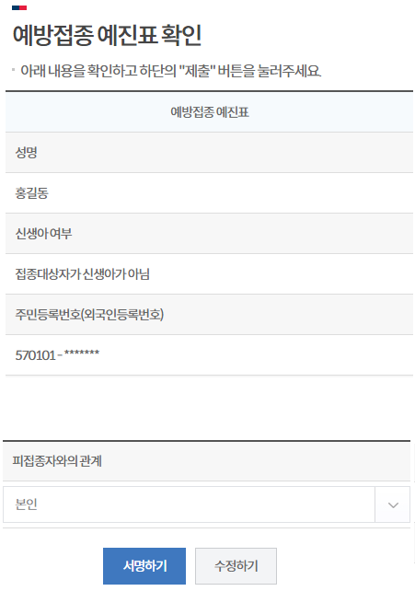
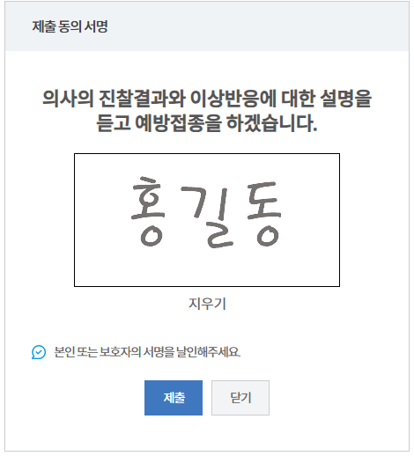
3. 작성 내용 확인 및 서명
3
2
1
작성한 내용을 확인하고 “서명하기”를 클릭합니다. 수정할 내용이 있을 경우 “수정하기”를 클릭합니다.
제출 동의 서명 팝업에 서명 후 “제출“ 버튼을 클릭합니다.

Slide 7
감사합니다.
전자예진표 매뉴얼 (대국민)

